Slide 1
Die vier Freiheiten der EU

Slide 2
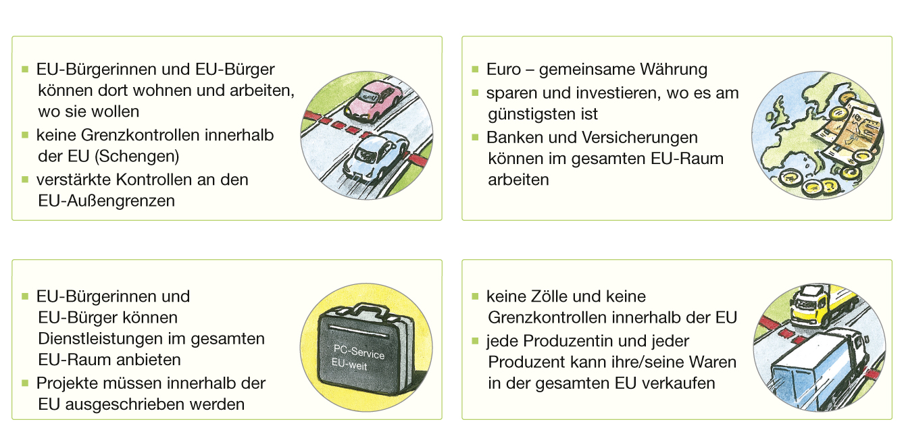
Diese vier Freiheiten sind Grundlage für den Binnenmarkt der EU
Freier Personenverkehr
Freier Kapitalverkehr
Freier Dienstleistungsverkehr
Freier Warenverkehr
Ordne die vier Freiheiten in der Grafik richtig zu.
Freier Dienstleistungsverkehr
Freier Personenverkehr
Freier Warenverkehr
Freier Kapitalverkehr

Slide 3
Impressum
© Österreichischer Bundesverlag Schulbuch GmbH & Co. KG, Wien 2026
Gestaltung: Angelika Leitner
Illustrationen: Thomas Przygodda, Langenhagen
Alle Rechte vorbehalten.
www.oebv.at
Das Werk und seine Teile sind urheberrechtlich geschützt. Der Verlag gewährt das Recht des Downloads und des Einsatzes im Unterricht. Das Herauslösen, Kopieren und Bearbeiten von Daten jeder Art ist untersagt. Das Ausdrucken und Anfertigen von Kopien ist ausschließlich für den eigenen Unterrichts-gebrauch gestattet. Urhebervermerke, Seriennummern sowie sonstige der Programmidentifikation dienende Merkmale dürfen nicht entfernt oder geändert werden. Weder das Werk noch seine Teile dürfen in ein Netzwerk gestellt oder über das Internet weiter verbreitet oder veräußert werden.
Jede Nutzung in anderen als den genannten Fällen bedarf der vorherigen schriftlichen Einwilligung des Verlages.
Hinweise zum Einsatz
Das Tafelbild bezieht sich auf das Thema „EU – das bringt sie uns“ auf der Seiten 28 und 29 im Schulbuch unterwegs 4.
Es kann als Einstieg dienen.
Wir wünschen Ihnen einen erfolgreichen Unterricht!

